Slide 1
Дидактическая игра
«Подумай, не торопись»
Цель: активизировать знания детей о диких животных, о звуковом строение слова.
Продолжать учить детей самостоятельно находить слова с заданными
звуками, находящиеся в первой части слова.
Учить составлять рассказы из двух-трех предложений, каждое из в которых начинается с данного животного.

Slide 2
Ход: ребенок называет животное, определяет первый звук далее нажимает мышкой на звуковой знак (красный, синий или зеленый) если звук определен правильно, то знак передвигается, повторным нажатием мышки появляется название животного.

Slide 3
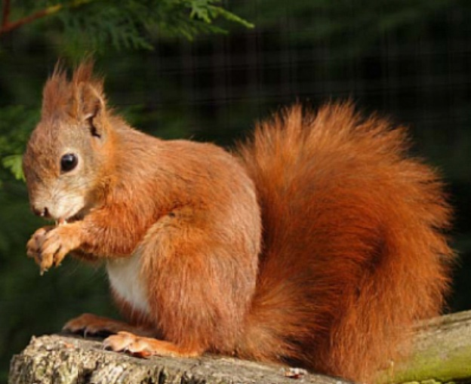
Белка

Slide 4
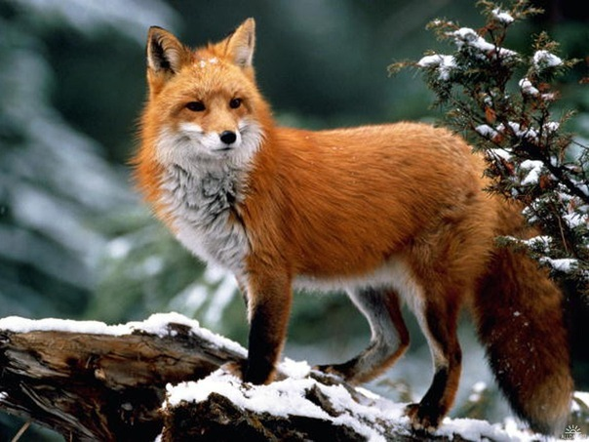
Лиса

Slide 5
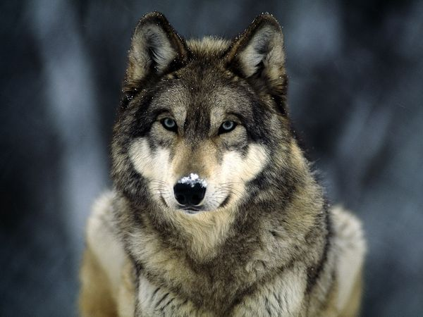
Волк

Slide 6
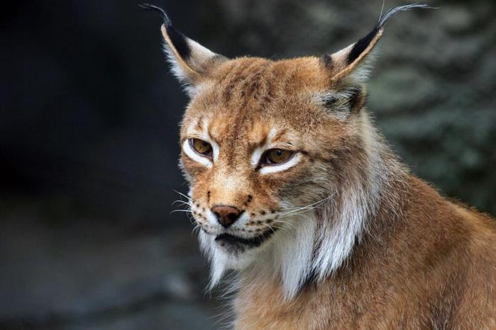
Рысь

Slide 7
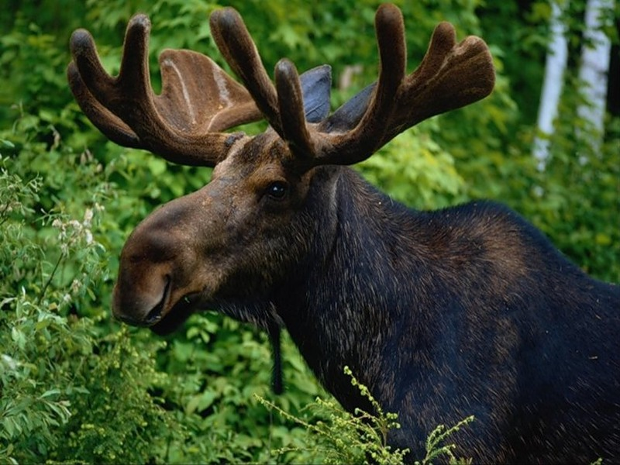
Лось

Slide 8
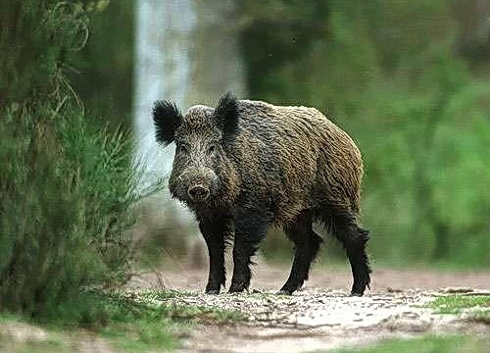
Кабан

Slide 9
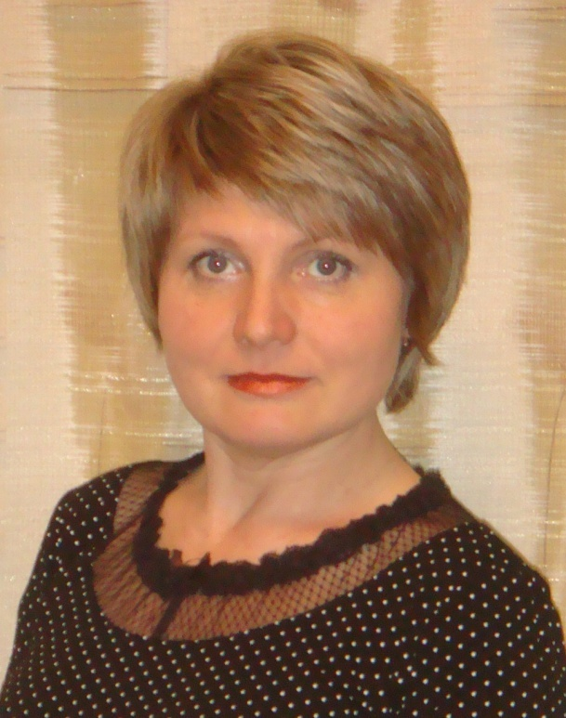
г.Улан-Удэ, 2013 год.
Составила: Лебеданцева Евгения Викторовна,
воспитатель высшей категории, д/с №234

